Slide 1
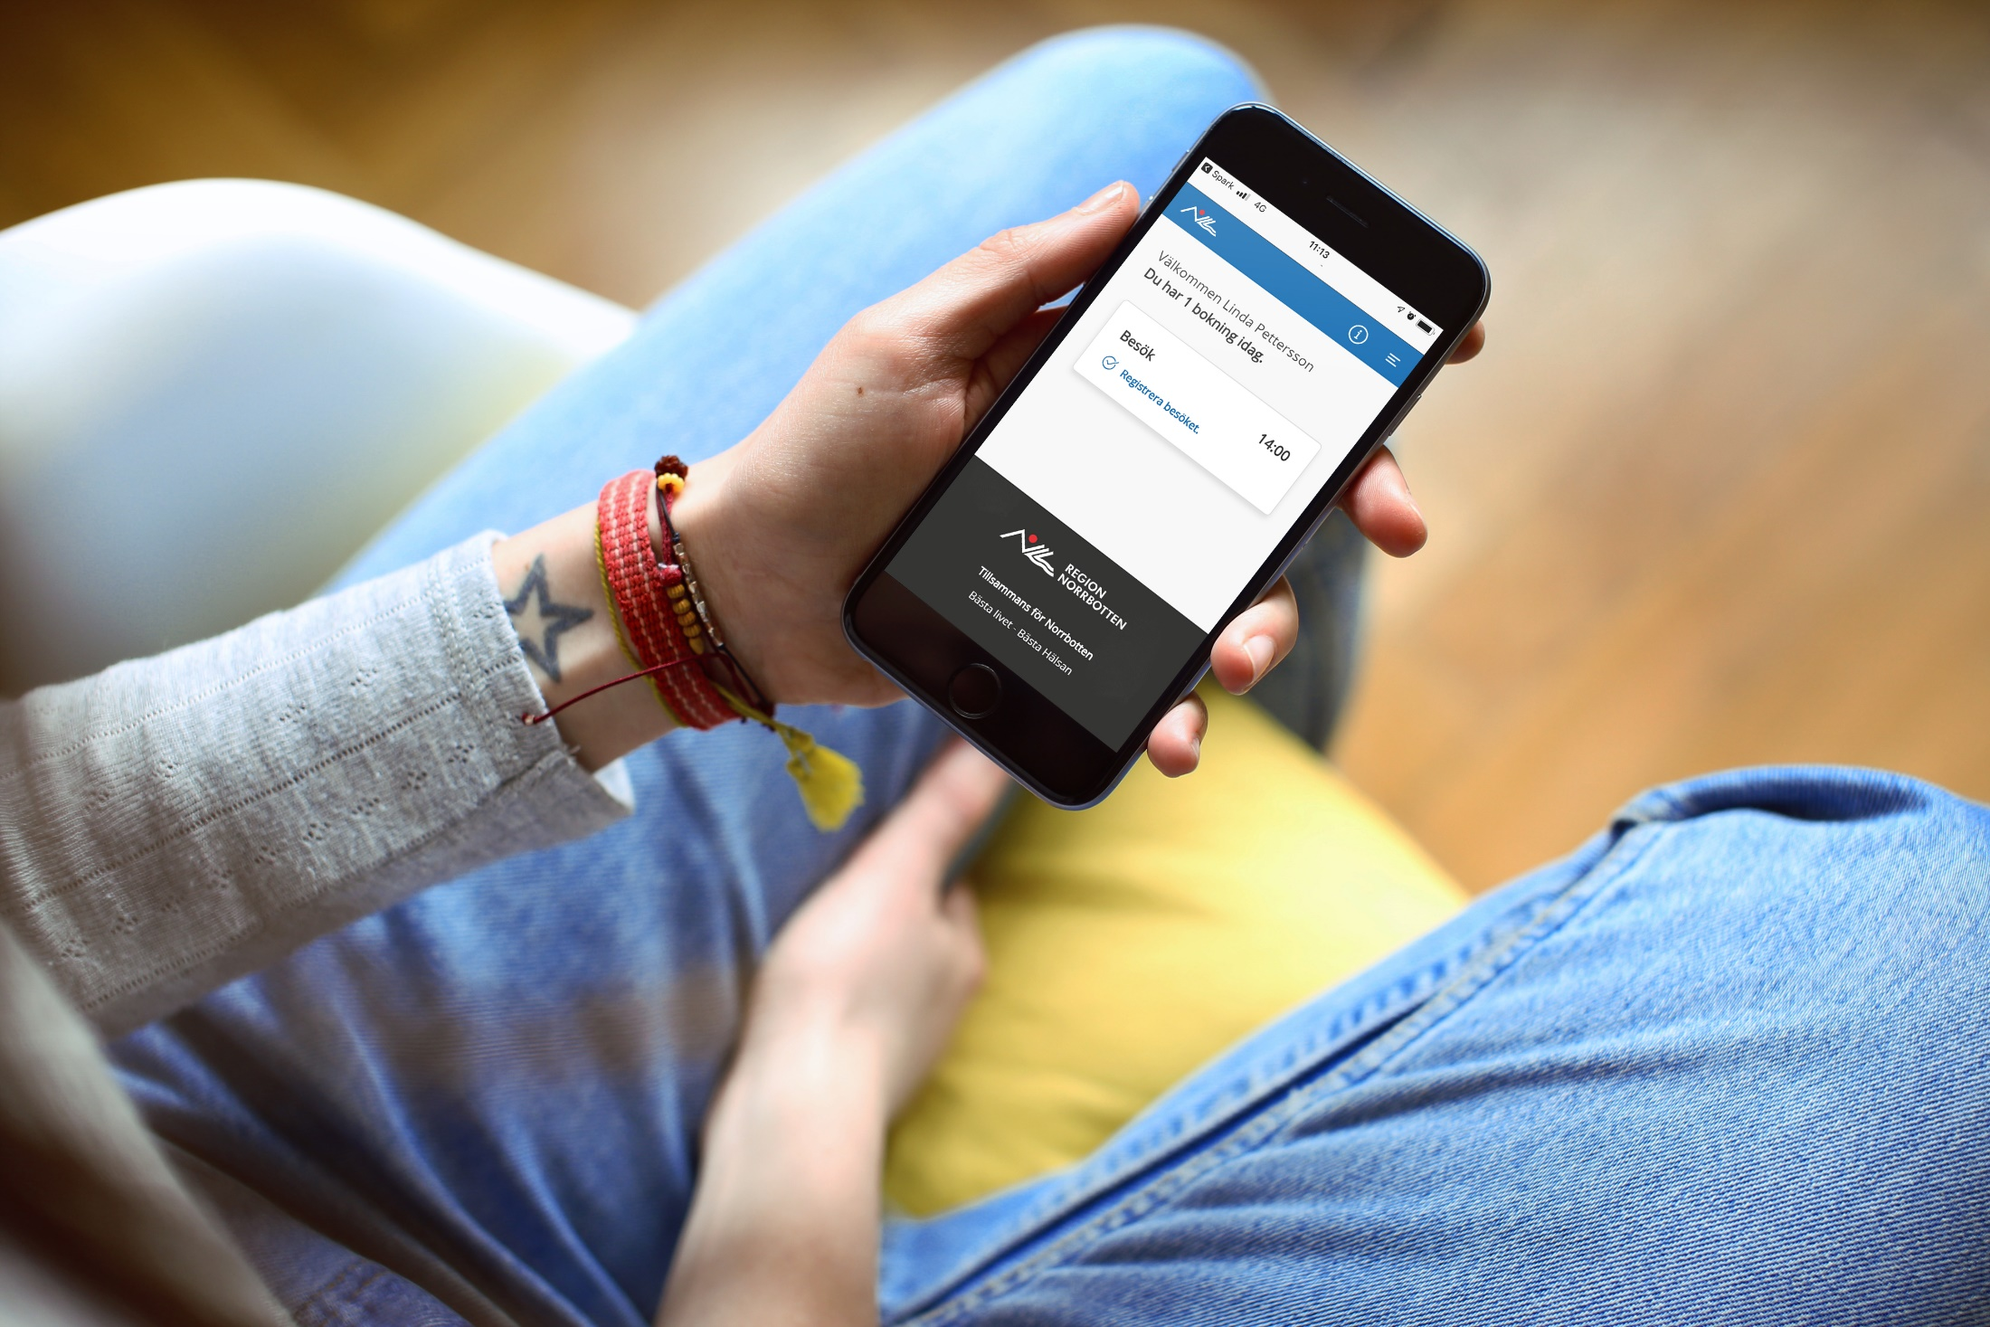
Mobil incheckning och betalning

Slide 2
Nyttig tjänst både för patient och vårdgivare
Ingen kötid
Förstärkt integritet
Minskad stress
Insparad tid i kassor frigör tid till vårdarbete
Mindre stress då personal inte behöver avbryta sitt vårdarbete
Frigör utrymme som kan användas till annat
Ökat stöd till patienten genom att personalen kan ta sig tid med patienten när så behövs
Minskat hanterande av kontanter

Slide 3
Syfte och mål
Syfte:
Snabbare mottagande och bättre service
Frigöra resurser som idag jobbar med kassauppgifter
Mål:
30 procent av alla incheckade/betalande patienter gör det via mobilen efter ett år i drift
50 procent av alla incheckade/betalande patienter gör det via mobilen efter två år i drift

Slide 4
Införandeplan
Mars 2019
Juni-Aug 2019
December 2019
Kiruna 18/3
Gällivare 1/4
Kalix 15/4
Piteå 19/8
Sunderbyn 1/9

Slide 5
Vad krävs för att kunna använda tjänsten
Svensk personnummer
Smartmobil, surfplatta eller annan datorenhet
Mobilt Bank-ID

Slide 6
Uppdrag till införandegruppen
Säkerställer att:
de som bokar besök följer regelverket för vårdkontaktsregistrering
sms-påminnelse aktiveras
arbetsätt ses över och nödvändiga förändringar genomförs

Slide 7
Hur kommer det att fungera
SMS-påminnelse måste vara aktiverat för mottagningen Riktlinje för sms-påminnelse i VAS för Region Norrbotten
Viktigt att vårdkontaktsunderlaget i bokningen är rätt ifyllt för att det ska fungera (besökstyp, besöksform, avgiftstyp med mera) Regelverk för vårdkontaktsregistrering

Slide 8
Hur fungerar det för patienten och vad krävs för att kunna använda tjänsten
Vanlig SMS-påminnelse 1-3 dagar innan besöket
SMS-påminnelse samma dag som besöket med en klickbar länk som aktiveras 30 minuter innan besöket
Checkar in och betalar via länken
Ett uppropsnummer syns på mobilen
Ett digitalt kvitto syns som kan sparas i mobilen genom att ta en skärmdump. Om fysiskt kvitto krävs måste kassan besökas
Tjänsten är kopplad till regionens dokumentationssystem vilket innebär att patienten inte betalar om hen inte ska betala sitt besök

Slide 9
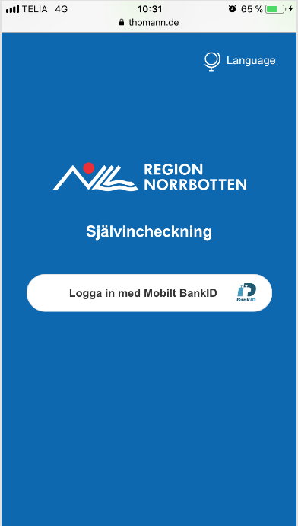
Så här ser startbilden ut i mobil eller padda

Slide 10
Diskussionsunderlag
Vad innebär den nya tjänsten på vår enhet?
Vad behöver vi göra för att få det att fungera?
Hur kommer tjänsten att påverka oss nu och framöver?
Vilka fördelar ser vi med tjänsten?
Ser vi några problem med tjänsten?
Hur kan vi hjälpa nya mottagningar som ska införa tjänsten?
Mer information om mobil incheckning och betalning finns här:
Insidan > Vårdens arbetssätt > Invånartjänster 1177 > Mobil incheckning och betalning > Mobil incheckning och betalning - införande

Slide 11
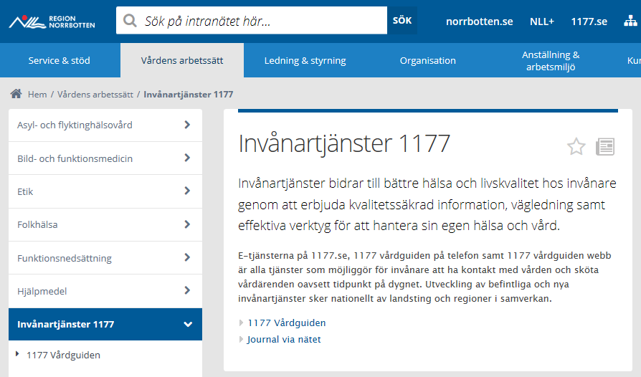
Följ invånartjänster på Insidan
Klicka på sidsymbolen
för att få nyheter
om invånartjänster
Notes:
Här kan vårdpersonal hålla sig informerad om nyheter för 1177 Vårdguiden.

